Slide 1

Palliation og rehabilitering over hækken
Årsmøde Foreningen for Palliativ Indsats, 23. marts 2023: Palliation over hækken
Jette Thuesen, SDU/IST, Enhed for Brugerperspektiver og Borgernære Indsatser
thuesen@health.sdu.dk
Notes:
Kort om mig: REHPA – HVIDBOG – hverdagsliv med alvorlig sygdom og sundhedstjeneste - bl.a. parkinsons sygdom, kognitive udfordringer, rehabilitering og lidt om palliation i den forbindelse

Slide 2
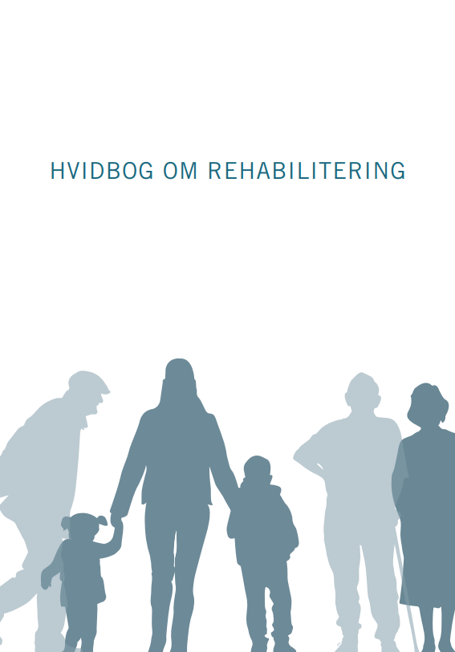
Hvidbog om rehabilitering 2022 – nu med palliation Hvordan kan vi tænke og handle PÅ TVÆRS af rehabilitering og palliation Indhold: Hvorfor var der brug for en ny hvidbog, og hvorfor skulle palliation omtales i den forbindelse? Den nye definition Hvidbogens anbefalinger Hvad kan rehabiliterende og palliative indsatser og tilgange bidrage med ‘ind over hækken’ – og hvordan? Eksempler fra egen og andres forskning

Slide 3
Kritisk dokumentation, der belyser sammenhænge og dokumenterer centrale aspekter af et område, beskriver dilemmaer og udfordringer, og formulerer anbefalinger (Grønnegaard Christensen 2015)

Slide 4
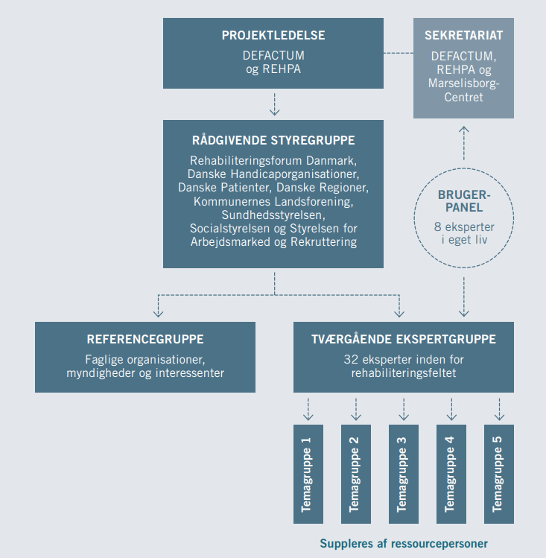
Hvidbogen – konsensusarbejde og involverende processer
FORDI:
Rehabilitering – skabes på tværs af fagligheder, specialer, sektorer og videnskabelige tilgange
Notes:
Fagligheder og velfærdsområder: Social – sundhed – arbejdsmarked - undervisning

Slide 5
Hvorfor en ny hvidbog og definition?
Nye målgrupper – bl.a.
flere ældre
flere der lever med kronisk og livstruende sygdom
flere der lever med multisygdom
flere der lever med psykisk mistrivsel
Strukturreformen 2007: Kommunerne fik ansvaret for størstedelen af rehabiliteringen/opgaver med rehabiliterende sigte
Faglig og organisatorisk kompleksitet
På tværs af lovgivninger, enheder, fagligheder, kulturer
Sammenhængsproblemer
Begrebslig uklarhed – to definitioner
Notes:
Kommunerne: Almen genoptræning og specialiseret rehabilitering
ansvaret for ydelser og tilbud med et rehabiliterende sigte hovedsageligt er forankret i kommunerne.
Lovgivning: Sundheds-, social-, beskæftigelses- og undervisningslovgivningen
https://www.retsinformation.dk/eli/retsinfo/2011/9439

Slide 6

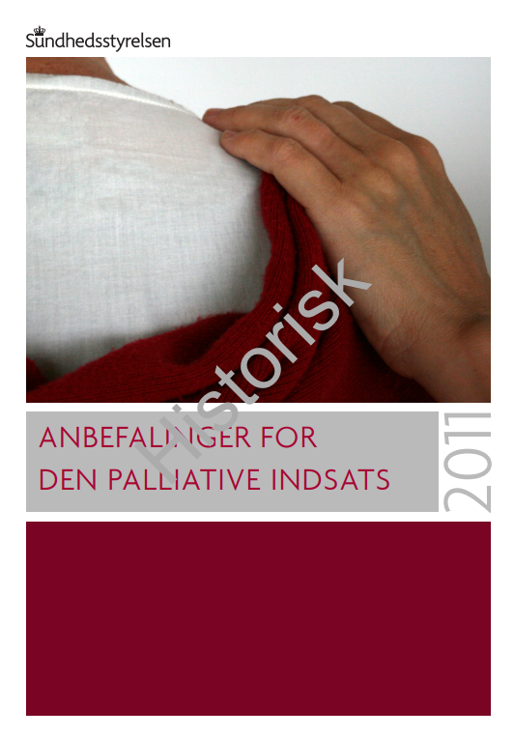
Hvorfor palliation i en hvidbog om rehabilitering?
Kræftplan III, 2010: Mere sammenhæng mellem rehabiliteringsindsatsen og den palliative indsats
Ændrede sygdomsmønstre
Udvidede målgrupper for palliativ indsats og for rehabilitering
Nye tilgange: Palliativ rehabilitering og Rehabiliterende Palliativ Indsats
Ændret tænkning om patienternes behov?
Hos fagpersoner?
Hos patienter og deres familier?
HISTORISK

Slide 7
REHABILITERING DEFINITION 2022
Rehabilitering er målrettet personer, som oplever eller er i risiko for at opleve begrænsninger i deres fysiske, psykiske, kognitive og/eller sociale funktionsevne og dermed i hverdagslivet.
Formålet med rehabilitering er at muliggøre et meningsfuldt liv med bedst mulig aktivitet og deltagelse, mestring og livskvalitet.
Rehabilitering er en samarbejdsproces mellem en person, pårørende, professionelle og andre relevante parter.
Rehabiliteringsindsatser er målrettede, sammenhængende og vidensbaserede med udgangspunkt i personens perspektiver og hele livssituation.
Notes:
Rehabilitering er en målrettet og tidsbestemt samarbejdsproces mellem en borger, pårørende og fagfolk. Formålet er at borgeren, som har eller er i risiko for at få betydelige begrænsninger i sin fysiske, psykiske og/eller sociale funktionsevne, opnår et selvstændigt og meningsfuldt liv. Rehabilitering baseres på borgerens hele livssituation og beslutninger og består af en koordineret, sammenhængende og vidensbaseret indsats. (2004)

Slide 8
Personcentreret rehabilitering iflg hvidbogen
Forløbet skal imødekomme den enkeltes behov, præferencer, drømme og ønsker
Der skal være fokus på personens subjektive oplevelser, følelser og personlige historie
Personen og dennes pårørende skal aktivt involveres i målsætninger og beslutninger
Personen i rehabilitering er den centrale aktør og samarbejdspartner

Slide 9
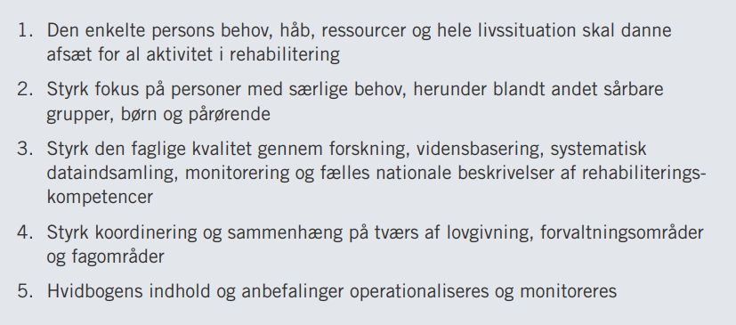
Anbefalinger
Notes:
16.15 – 16.30

Slide 10
Hvad kan palliativ indsats og værdier bidrage med i rehabilitering (ift personen i rehabilitering, dennes familie, fagpersoner, institutioner) – og hvordan?
MULIGE BIDRAG - ex
Opmærksomhed på eksistentielle forhold
Lindring
Gentænke formål og succeskriterier for god praksis
HVORDAN - ex
Integrerede former, fx Palliativ Rehabilitering som tilbud
Samarbejde og koordinering mellem selvstændige enheder
Læring og videndeling
Notes:
13.30 Eks på at rehabilitering har brug for et palliativt blik: Geriatrien Samarbejde og koordinering – Center for kræft og sundhed KBH

Slide 11
Hvad kan rehabilitering og rehabiliterende værdier og principper bidrage med i den basale og specialiserede palliative indsats (- ift den palliative patient og dennes familie, fagpersoner, institutioner) – og hvordan?
MULIGE BIDRAG
Opmærksomhed på mål, håb, drømme
Funktionsevne og social deltagelse
Gentænke succeskriterier for god praksis
HVORDAN - ex
Integrerede former, fx Rehabiliterende Palliativ Indsats – flere fagligheder (“AHP”)
Samarbejde og koordinering mellem selvstændige enheder
Læring og videndeling
Notes:
13.40 HVORDAN: Hospice Gudenå:
Boblehækken i Chipping Campden

Slide 12
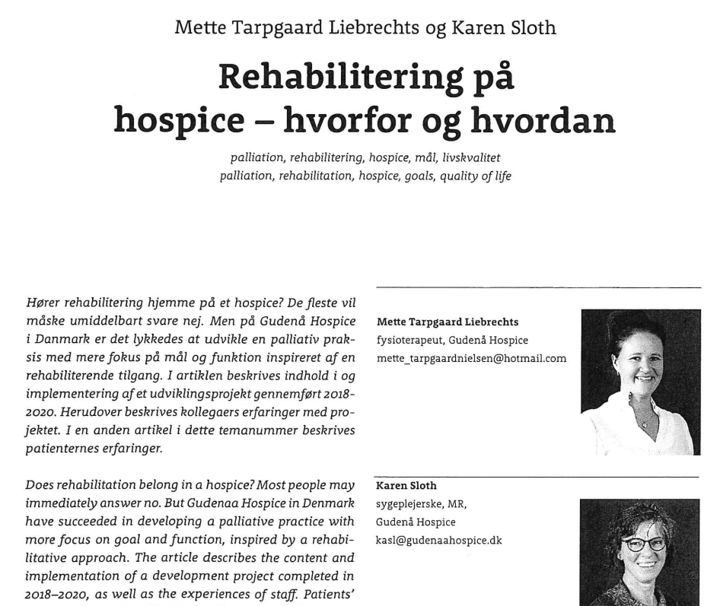
https://gudenaahospice.dk/wp/wp-content/uploads/2022/01/Rehabilitering-p%C3%A5-hospice-hvorfor-og-hvordan.-Mette-og-Karen.pdf
Notes:
Samtale om livskvalitet

Slide 13
 | Rehabilitering | Palliation
Historisk kontekst | WWI. Krigsskadede | Den kolde krig. Cancer og død
Fokus og begreber | Funktionsevne, mestringsevne, håb om normalisering og inklusion i samfundet. ICF | Lindring af lidelse, håb om mening i livshistorisk og hverdagslivsperspektiv. Total Pain
Perspektiv | Mål på kort og langt sigt Udvikling eller fastholdelse Kontrol Gøren og bliven | Især mål på kort sigt Døden som en naturlig proces Forbundethed Væren
Normer | Norm om aktivitet – at bidrage og deltage | Passivitet er legitimt – at modtage og at trække sig tilbage
Udvidelse af målgruppe | Fra mennesker med disability/funktionsevnenedsættelse til ’endnu ikke disabled’ Udvides til fremskredne sygdomsstadier | Fra terminalt syge cancerpatienter til alle, der lider af livstruende sygdom + deres pårørende Udvides til tidligere stadier af sygdom
Principper og praksisser, ex | Målsætning Diskurs om at komme sig | End-of-life samtaler Accept af død
Timm, Thuesen, Clark (2021): Rehabilitation and Palliative Care: Histories, dialectics and challenges. https://www.ncbi.nlm.nih.gov/pmc/articles/PMC8790711/pdf/wellcomeopenres-6-18746.pdf

Slide 14
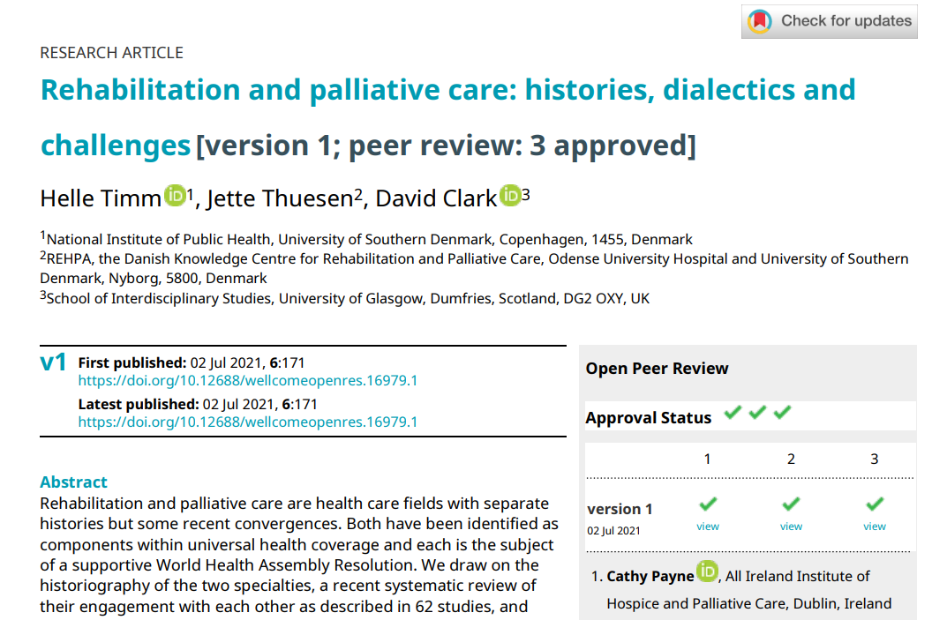
Notes:
13.50

Slide 15
Klip hækken…..

